Slide 1
Processus d’apprentissage des médecins sous l’angle d’un portfolio électronique
Jennifer Gordon, MEd, CAE
Bureau de l'éducation spécialisée, Collège royal AMEE 2016
Date : août 2016
Pour de plus amples renseignements, veuillez en faire la demande à :
cpd@collegeroyal.ca.

Slide 2
Divulgations
Jennifer Gordon
Salariée à temps plein du Collège royal des médecins et chirurgiens du Canada
Membre, comités consultatifs sur l’éducation internationale (aucun honoraire) :
Merck
Pfizer

Slide 3
Remerciements
Shanna DiMillo
Sonia Snippe
Carole Jacob
Katherine Marsden

Slide 4
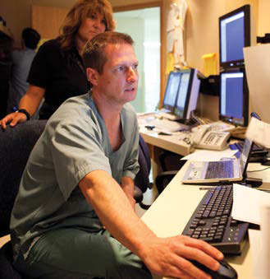
Vue d’ensemble
Programme de MDC du Collège royal ‒ Aperçu
Programme de MDC (2011–2015; toutes les spécialités)
Programme de MDC (2015; toutes les spécialités)
Prochaines étapes/points à retenir
Programme de MDC (2015; certaines spécialités)

Slide 5
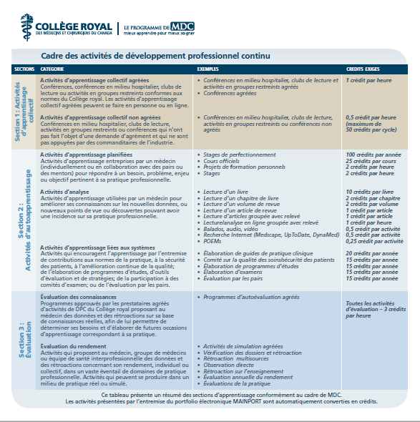
Programme de MDC du
Collège royal
Cycle du programme de MDC – 5 ans
40 crédits durant chaque année d’un cycle
400 crédits pour terminer un cycle
Consignation des activités requise dans le portfolio électronique MAINPORT
Résultat d'apprentissage (réflexion) requis pour l’obtention des crédits
Trois sections dans le cadre des activités de DPC (Activités d’apprentissage collectif, Activités d’autoapprentissage et Évaluation)
Nombre de crédits qui varie dans chaque section selon l’activité

Slide 6
Évaluation de la participation au programme de MDC
Quels sont les changements observés au cours des cinq dernières années (2011–2015) concernant la déclaration d’activités par les participants au programme de MDC?
Quel est le portrait global de la déclaration d’activités par les participants au programme de MDC pour l’année la plus récente (2015)?
Observe-t-on des écarts propres à certaines spécialités dans la déclaration d’activités par les participants au programme de MDC pour l’année la plus récente (2015)?

Slide 7
Limites et considérations
Transition vers le nouveau cadre de DPC et le portfolio électronique MAINPORT en 2011
Politique permettant de déclarer des activités achevées – souplesse dans l’apprentissage au cours d’un cycle
En 2014 : mise en place d’une nouvelle politique exigeant un minimum de 25 crédits par section
Manque de données longitudinales sur une longue période (plus de 10 ans)
À ce jour, une seule cohorte présente un cycle complet de données (2011–2015)
L’étape où est rendue la cohorte dans le cycle peut avoir une grande incidence sur la déclaration d’activités par les participants
En 2015, par exemple, 53 % de tous les participants au programme de MDC étaient à la fin de leur cycle quinquennal (2011-2015)
Les médecins ne déclarent pas toujours toutes les activités auxquelles ils ont participé dans le cadre de leur développement professionnel continu
Les gens consignent ce qu’ils veulent, en s’assurant seulement que les exigences du programme sont respectées (25 crédits par section, 40 crédits par année, 400 crédits par cycle)

Slide 8
Programme de MDC (2011–2015)
Portrait global de la déclaration d’activités par les participants
Déclaration de crédits par section du programme de MDC
Déclaration de crédits par sous-section du programme de MDC
Déclaration d’activités et de crédits par sous-section du programme de MDC

Slide 9
Participants au programme de MDC 2011–2015
Augmentation de 18 % dans la déclaration d’activités par les participants au programme de MDC de 2012 à 2015
35 698
De 2011 à 2015, plus de 30 000 participants au programme de MDC ont déclaré chaque année au moins un crédit dans le portfolio électronique MAINPORT

Slide 10
Crédits du programme de MDC
2011–2015
Le nombre de crédits déclarés est demeuré relativement stable de 2011 à 2015. Les participants au programme de MDC ont déclaré en moyenne chaque année 7,4 millions de crédits dans le portfolio électronique MAINPORT

Slide 11
Crédits du programme de MDC
2011–2015
Conférence
PFP
Conférence en milieu hospitalier
EP
PAA
Lecture
Cours officiel
AGR
ASA

Slide 12
Participants et crédits du MDC
2011–2015
Les conférences agréées donnent droit à un crédit par heure
Le nombre de crédits déclarés pour des conférences a atteint un sommet historique
Les conférences auxquelles assistent les participants sont-elles plus courtes (moins de crédits)?

Slide 13
Participants et crédits du MDC
2011–2015
Les projets de formation personnels (PFP) donnent droit à deux crédits par heure
Les participants se sont-ils familiarisés davantage avec les PFP pendant leur cycle? (enseignants du DPC, préparation à l’enseignement, etc.)
Les PFP déclarés sont-ils plus courts au fil du temps (moins de crédits)?

Slide 14
Participants et crédits du MDC
2011–2015
Les évaluations de la pratique (EP) donnent droit à trois crédits par heure
Les évaluations à 360°obligatoires ont été adoptées dans certaines provinces en lien avec le permis d’exercice
Selon les lois provinciales, les EP ne sont pas effectuées annuellement (c.-à-d. qu’elles sont seulement exigées une fois en 5 ou 7 ans)

Slide 15
Programme de MDC (2015)
Déclaration d’activités par les participants par lieu d’exercice
Portrait des participants de 2015
Déclaration d’activités et de crédits par les participants par section du programme de MDC
Déclaration de crédits par section ou sous-section du programme de MDC

Slide 16
Participants au programme de MDC
2015
(567 participants)
(1146 participants)
Nombre total de participants en 2015 :
35 698
(33 985 participants)

Slide 17
Portrait des participants de 2015

Slide 18
Participants et crédits du MDC
(2015)
Taux de déclaration plus élevé pour les Activités d’apprentissage collectif (section 1)
Nombre de crédits déclarés légèrement plus élevé dans la section Activités d’autoapprentissage (section 2) découlant en partie du fait que le nombre de crédits varie selon l’activité
Pourcentage du total des crédits
* En 2015 : 35 698 participants au total

Slide 19
Crédits du programme de MDC
2015
Environ 7 millions de crédits consignés en tout en 2015
Près du quart de tous les crédits consignés en 2015 étaient liés à des conférences agréées
Apprentissage collectif (section 1)
Autoapprentissage (section 2)
Évaluation (section 3)

Slide 20
Programme de MDC
(2015, certaines spécialités)
Déclaration d’activités par les participants par spécialité
Déclaration de crédits par spécialité et par section du programme de MDC

Slide 21
Participants au programme de MDC, 2015 ‒ certaines spécialités
* En 2015 : 35 698 participants au total

Slide 22
Déclaration de crédits du programme de MDC, 2015
Pour toutes les spécialités médicales présentées ci-contre, le nombre de crédits déclarés dans la section 1 était plus faible que la moyenne enregistrée pour toutes les spécialités (39 %)
En 2015, les internistes et les psychiatres ont déclaré plus de crédits d’autoapprentissage par rapport à tous les autres spécialistes (43 %)
Les pédiatres semblent demander plus de crédits au titre de la section 3 (Évaluation) que les autres spécialistes
Pourcentage du total des crédits – Toutes les spécialités

Slide 23
Évaluation de la participation au programme de MDC
Quels sont les changements observés au cours des cinq dernières années (2011–2015) concernant la déclaration d’activités par les participants au programme de MDC?
Quel est le portrait global de la déclaration d’activités par les participants au programme de MDC pour l’année la plus récente (2015)?
Observe-t-on des écarts propres à certaines spécialités dans la déclaration d’activités par les participants au programme de MDC pour l’année la plus récente (2015)?

Slide 24
Évaluation de la participation au programme de MDC
Quels sont les changements observés au cours des cinq dernières années (2011–2015) concernant la déclaration d’activités par les participants au programme de MDC?
La déclaration d’activités par les participants a augmenté de 18 % au cours des quatre dernières années
Le nombre global de crédits déclarés est demeuré assez stable au cours des cinq dernières années
Le nombre de crédits déclarés dans la section 1 et la section 2 (Activités d’apprentissage collectif et Activités d’autoapprentissage) est demeuré relativement stable
Le nombre de crédits déclarés dans la section 3 (Évaluation) n’a pas cessé d’augmenter au cours des cinq dernières années

Slide 25
Évaluation de la participation au programme de MDC
Quel est le portrait global de la déclaration d’activités par les participants au programme de MDC pour l’année la plus récente (2015)?
Un plus grand nombre de participants ont consigné au moins un crédit dans la section 1 (par rapport aux sections 2 et 3)
Un plus grand nombre de crédits ont été consignés dans la section 2 (par rapport aux sections 1 et 3)
Un moins grand nombre d’activités et un moins grand nombre de crédits ont été consignés dans la section 3 (par rapport aux sections 1 et 2)
Les trois sous-sections pour lesquelles les pourcentages de consignation de crédits sont les plus élevés :
Conférences agréées (23 %)
Projets de formation personnels (20 %)
Conférences en milieu hospitalier (9 %)

Slide 26
Évaluation de la participation au programme de MDC
Observe-t-on des écarts propres à certaines spécialités dans la déclaration d’activités par les participants au programme de MDC pour l’année la plus récente (2015)?
Il existe des écarts dans la déclaration de crédits pour certaines spécialités, particulièrement au sein des spécialités de médecine
Dans le cas de la médecine interne, un faible pourcentage de crédits a été déclaré dans la section 1 par rapport à la moyenne globale enregistrée pour toutes les autres spécialités
Dans le cas de la psychiatrie, le pourcentage de crédits déclarés dans la section 2 était plus élevé par rapport à la moyenne globale enregistrée pour toutes les spécialités
Dans le cas de la pédiatrie, le pourcentage de crédits déclarés dans la section 3 était plus élevé
Dans les trois spécialités chirurgicales retenues, le pourcentage de crédits déclarés présentait moins d’écarts

Slide 27
Prochaines étapes
Poursuivre le suivi longitudinal de la participation et de la déclaration de crédits
Examiner de façon longitudinale la participation et la déclaration de crédits en fonction des cohortes distinctes
Cohorte 2011–2015, cohorte 2012–2016, etc.
Analyser les activités des sous-sections pour déterminer à quel moment elles sont habituellement consignées au cours des cycles des participants (comparaison entre la première année et la dernière année)
Examiner la participation et la déclaration de crédits tous les trimestres
Les participants au programme de MDC déclarent-ils des activités de façon régulière pendant l’année ou le font-ils plutôt à une seule occasion à la fin de l’année?
La technologie a-t-elle une incidence sur les tendances en matière de déclaration (p. ex., l’application mobile)?

Slide 28
Points à retenir
Les données sur la consignation d’activités de DPC dans les portfolios électroniques peuvent :
Offrir un portrait des tendances en matière d’apprentissage chez les médecins
Permettre de cerner les besoins d’apprentissage non perçus
Éclairer l’élaboration de prochaines activités de DPC

Slide 29
Des questions?
jgordon@collegeroyal.ca
cpd@collegeroyal.ca
Merci!

